Slide 1

Acesso Móvel a Sistemas de Informação
Curso Técnico Superior de Programação de Sistemas de Informação
Desenvolvimento Móvel com Android
# ActionBar e Settings
2016/17
Sérgio Lopes, sergio.lopes@ipleiria.pt

Slide 2
O que são Menus?

Slide 3
ActionBar (Menus)
Tipo de interação bastante comum, até em aplicações tradicionais
Sem uma estrutura/interface definida/acordada
Como uniformizar?
25 - AMSI - Sérgio Lopes, sergio.lopes@ipleiria.pt – 2016/17

Slide 4
A
Aspeto diferente para versões diferentes da API
Com recurso a botão dedicado (físico/touch)
Na ActionBar
25 - AMSI - Sérgio Lopes, sergio.lopes@ipleiria.pt – 2016/17

Slide 5
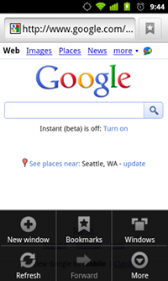
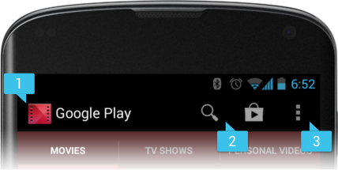
A
25 - AMSI - Sérgio Lopes, sergio.lopes@ipleiria.pt – 2016/17

Slide 6
Criar um menu
Definido em XML
<menu>, <item>, opcionalmente <group>
Método onOptionsItemSelected para tratar pedidos do utilizador
25 - AMSI - Sérgio Lopes, sergio.lopes@ipleiria.pt – 2016/17

Slide 7
A
<?xml version="1.0" encoding="utf-8"?>
<menu xmlns:android="http://schemas.android.com/apk/res/android">
<item android:id="@+id/new_game"
android:icon="@drawable/ic_new_game"
android:title="@string/new_game"
android:showAsAction="ifRoom"/>
<item android:id="@+id/help"
android:icon="@drawable/ic_help"
android:title="@string/help" />
</menu>
25 - AMSI - Sérgio Lopes, sergio.lopes@ipleiria.pt – 2016/17

Slide 8
Ecrãs de Definições?

Slide 9
Preferences API
Métodos para criação de ecrãs de preferências/definições
Uniformização da interface gráfica
Facilidade de integração com o sistema
Restritivo?
25 - AMSI - Sérgio Lopes, sergio.lopes@ipleiria.pt – 2016/17

Slide 10
Componentes Visuais
CheckboxPreference
ListPreference
EditTextPreference
25 - AMSI - Sérgio Lopes, sergio.lopes@ipleiria.pt – 2016/17

Slide 11
Exemplo
<PreferenceScreen xmlns:android="http://schemas.android.com/apk/res/android">
<CheckBoxPreference
android:key="pref_sync"
android:title="@string/pref_sync"
android:summary="@string/pref_sync_summ"
android:defaultValue="true" />
<ListPreference
android:dependency="pref_sync"
android:key="pref_syncConnectionType"
android:title="@string/pref_syncConnectionType"
android:dialogTitle="@string/pref_syncConnectionType"
android:entries="@array/pref_syncConnectionTypes_entries"
android:entryValues="@array/pref_syncConnectionTypes_values"
android:defaultValue="@string/pref_syncConnectionTypes_default" />
25 - AMSI - Sérgio Lopes, sergio.lopes@ipleiria.pt – 2016/17

Slide 12
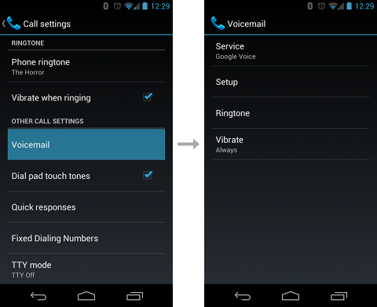
Exemplo
25 - AMSI - Sérgio Lopes, sergio.lopes@ipleiria.pt – 2016/17

Slide 13
Acesso?
SharedPreferences sp = PreferenceManager.getDefaultSharedPreferences(this);
String pref = sharedPref.getString(SettingsActivity.KEY_PREF_SYNC_CONN, "");
25 - AMSI - Sérgio Lopes, sergio.lopes@ipleiria.pt – 2016/17

Slide 14
Notificações?
public class SettingsActivity extends PreferenceActivity
implements OnSharedPreferenceChangeListener {
public static final String KEY_PREF_SYNC_CONN = "pref_syncConnectionType";
public void onSharedPreferenceChanged(SharedPreferences sharedPreferences,
String key) {
if (key.equals(KEY_PREF_SYNC_CONN)) {
Preference connectionPref = findPreference(key);
// Set summary to be the user-description for the selected value
connectionPref.setSummary(sharedPreferences.getString(key, ""));
}
}
}
25 - AMSI - Sérgio Lopes, sergio.lopes@ipleiria.pt – 2016/17

Slide 15
Só isto?

Slide 16
Acesso Móvel a Sistemas de Informação
Curso Técnico Superior de Programação de Sistemas de Informação
Desenvolvimento Móvel com Android
# ActionBar e Settings
2016/17
Sérgio Lopes, sergio.lopes@ipleiria.pt

